Slide 1

الگوریتم بهینه سازی کفتار خالدار
Spotted hyena optimizer (SHO)
موسسه آموزش عالی نقش جهان - گروه مهندسی کامپیوتر، بیوانفورماتیک
ارائه درس بهینه سازی
زمستان 1404
ارائه دهنده: حسام شینی
استاد راهنما: آقای دکتر بهمنش

Slide 2

زمستان 1404
ارائه دهنده: حسام شینی
استاد راهنما: آقای دکتر بهمنش

Slide 3
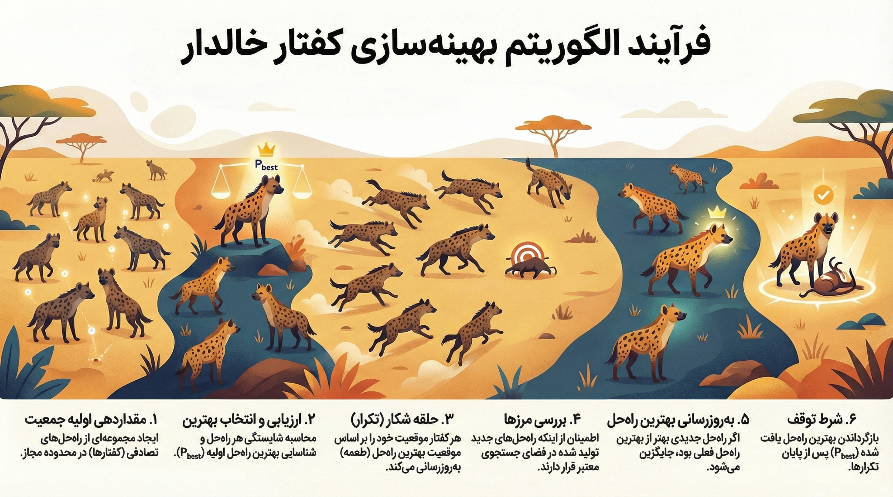
زمستان 1404
ارائه دهنده: حسام شینی
استاد راهنما: آقای دکتر بهمنش

Slide 4
Initialize population P_i (i = 1..n) randomly within bounds
Evaluate fitness of all P_i
Identify best solution P_best
For t = 1 to T:
Update s (decreases over time)
For each hyena i:
Generate random vectors r1, r2
Compute B = 2*r1
Compute E = 2*s*r2 - h
Compute D = | B ⊙ P_best - P_i |
Candidate update: P_i_new = P_best - E ⊙ D
Apply boundary handling (clip if out of bounds)
Recompute fitness
Update P_best if improved
Return P_best
شبه کد الگوریتم بهینه سازی کفتار خالدار
زمستان 1404
ارائه دهنده: حسام شینی
استاد راهنما: آقای دکتر بهمنش

Slide 5
مثال:
زمستان 1404
ارائه دهنده: حسام شینی
استاد راهنما: آقای دکتر بهمنش

Slide 6

زمستان 1404
ارائه دهنده: حسام شینی
استاد راهنما: آقای دکتر بهمنش

Slide 7
سپاس از شما
زمستان 1404
ارائه دهنده: حسام شینی
استاد راهنما: آقای دکتر بهمنش

